Slide 1

Compte rendu – Semaine 9

Slide 2

Sommaire
Retour dernier modèle
Amélioration 1
Model 2
Model 3
Amélioration 2
Prochaine étapes

Slide 3
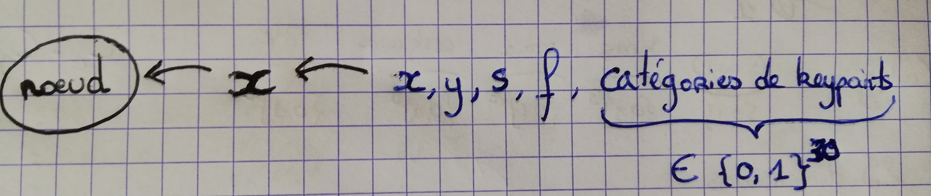
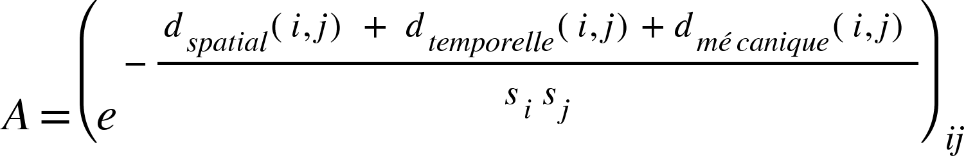
Retour dernier modèle
Architecture
GCN :
A :
Nodes :
GraphSAGE

Slide 4
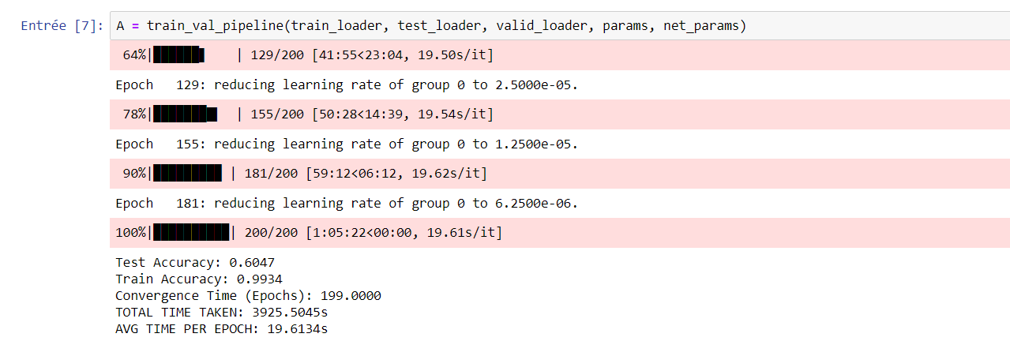
Classification
9 classes de 24 vidéos
Train : 0.7
Validation : 0.1
Test : 0.2

Slide 5
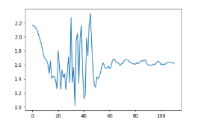
Amélioration 1
9 classes de 24 vidéos
Train : 0.7
Validation : 0.1
Test : 0.2
Loss_validation
Augmenter taille validation

Slide 6
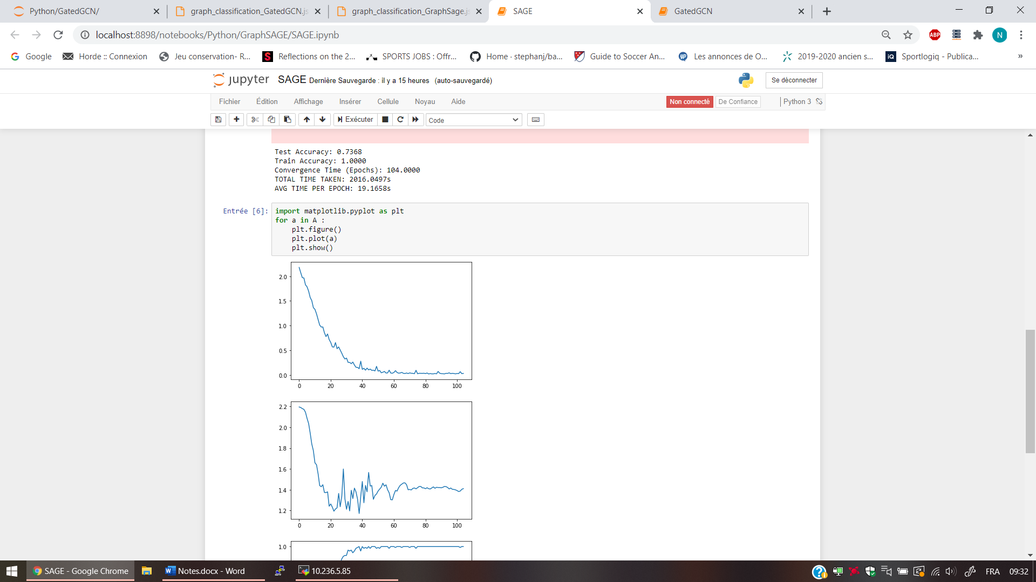
Amélioration 1
9 classes de 24 vidéos
Train : 0.6
Validation : 0.2
Test : 0.2
Loss_validation

Slide 7
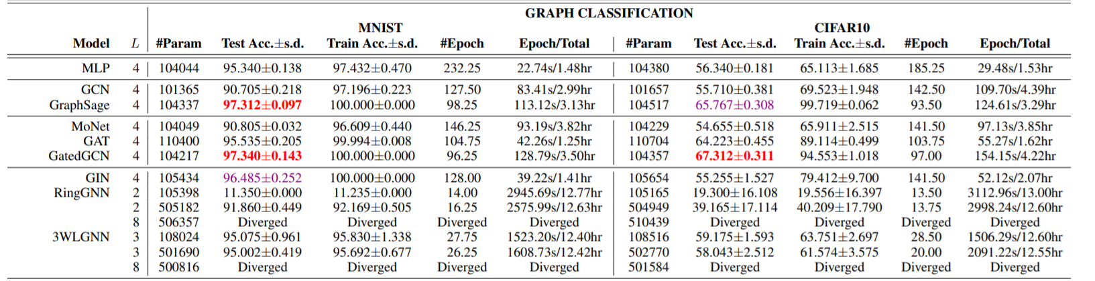
Modèle 2

Slide 8
Modèle 2
Architecture
GCN :
A :
Nodes :
GatedGCN

Slide 9
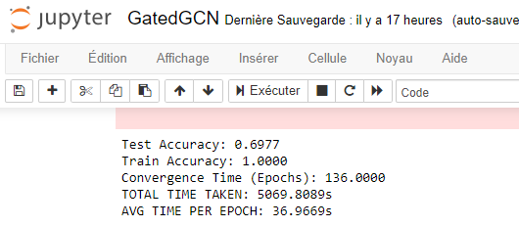
Modèle 2
9 classes de 24 vidéos
Train : 0.6
Validation : 0.2
Test : 0.2

Slide 10
Modèle 3
Architecture
GCN :
A :
Nodes :
GraphSAGE
?

Slide 11
Modèle 3
d_{total} = 0
d_{total} = d_{t} + d_{s} + d_{m}
Addition ⬄ « et »
d_{total} = d_{t} * d_{s} * d_{m}
Multiplication ⬄ « ou »

Slide 12
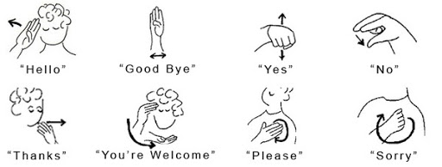
Modèle 3
Position relative entre nœuds
OU
Mouvement entre nœuds correspondant au même keypoint

Slide 13
Modèle 3
1
Position relative entre nœuds
OU
Mouvement entre nœuds correspondant au même keypoint
2
d_{total} = (d_{t} + d_{s} ) * ( d_{m} + d_{vitesse} )
1
2

Slide 14
Modèle 3
9 classes de 24 vidéos
Train : 0.6
Validation : 0.2
Test : 0.2
Test Accuracy: 0.6579
Train Accuracy: 1.0000
Convergence Time (Epochs): 101.0000
TOTAL TIME TAKEN: 2510.8507s
AVG TIME PER EPOCH: 24.5764s
d_{vitesse} :
Distance d’éloignement v
Direction X

Slide 15
Amélioration 2
Architecture
GCN :
A :
Nodes :
GraphSAGE

Slide 16
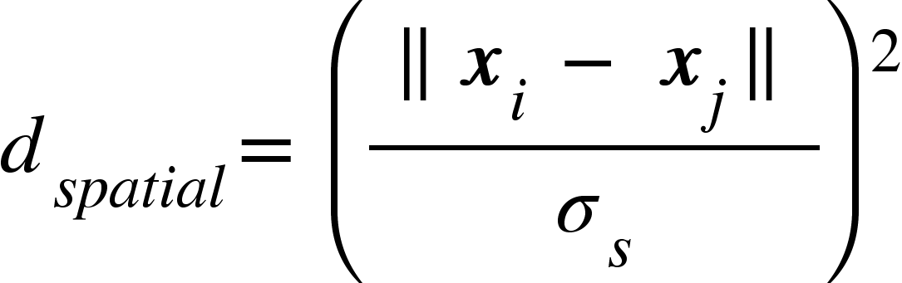
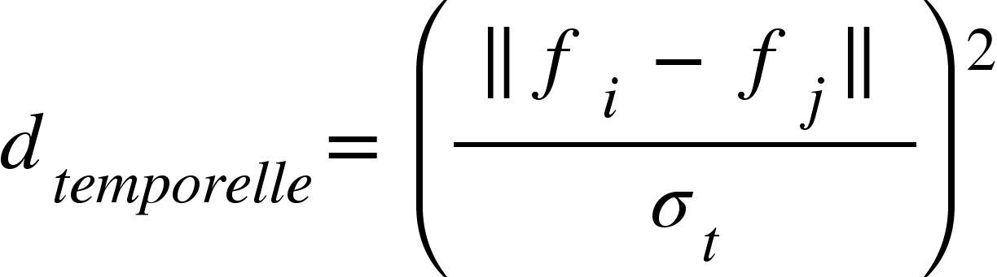
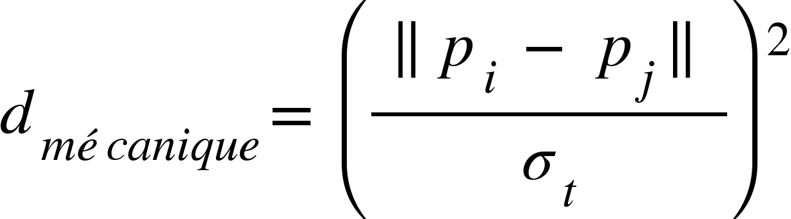
Amélioration 2
3 paramètres

Slide 17
Amélioration 2
9 classes de 24 vidéos
Train : 0.6
Validation : 0.2
Test : 0.2
Test avec sigma 2,1,1 : 0.6842105263157895
Test avec sigma 1,2,1 : 0.8157894736842105
Test avec sigma 1,1,2 : 0.6842105263157895
Test avec sigma 2,2,1 : 0.7368421052631579
Test avec sigma 1,2,2 : 0.6842105263157895
Test avec sigma 1,3,1 : 0.6578947368421053
Test avec sigma 1,4,1 : 0.6052631578947368
Test avec sigma [1, 1.5, 0.5] : 0.6578947368421053
Test avec sigma [0.5, 1.5, 0.5] : 0.7105263157894737
Test avec sigma [1, 1.5, 1] : 0.6578947368421053
Test avec sigma [1, 1.5, 0.5] : 0.6052631578947368
Test avec sigma [1, 2, 0.5] : 0.631578947368421
Test avec sigma [1, 2, 0.1] : 0.5789473684210527
Test Accuracy: 0.8158
Train Accuracy: 1.0000
Convergence Time (Epochs): 101.0000
TOTAL TIME TAKEN: 1890.5861s
AVG TIME PER EPOCH: 18.5041s
Test avec s [0.5, 0.9] : 0.7368421052631579
Test avec s [0.75, 1.1] : 0.547678947368421
Test avec s [0.25, 0.75] : 0.631578947368421
Test avec s [0.01, 0.5] : 0.5526315789473685

Slide 18

Prochaines étapes
d_{vitesse} :
Distance d’éloignement v
Direction X
Essayer sur un nombre plus important de classes
Visualisation de graph
Augmentation de données

